Slide 1
Implementering af husstandsbatterier
Jeppe og Laurids

Slide 2
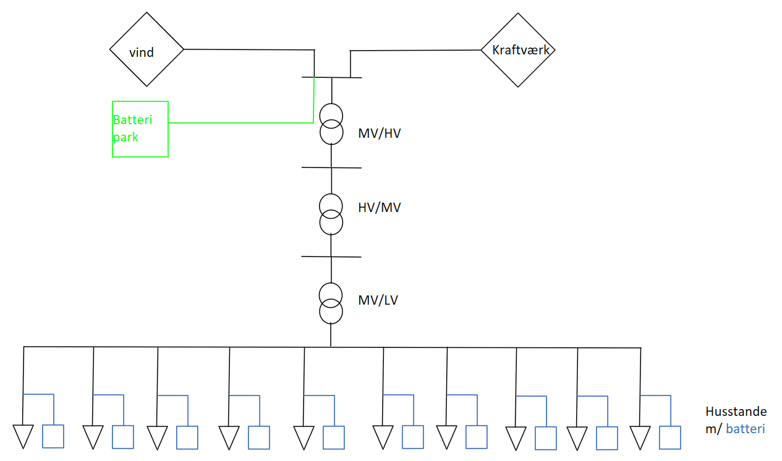
Model

Slide 3
Simuleringer
Case 1: Batteriers evne til at stabilisere elnettet ved fejl
Case 2: Batteriers evne til absorbere overproduktion
Case 3: Batteriers evne til udglatte produktion over døgnet
Case 4: Husstandsbatteriers stabiliserende effekt i forhold til central batteripark
(Case 5: Ø-drift af et boligområde)

